Slide 1



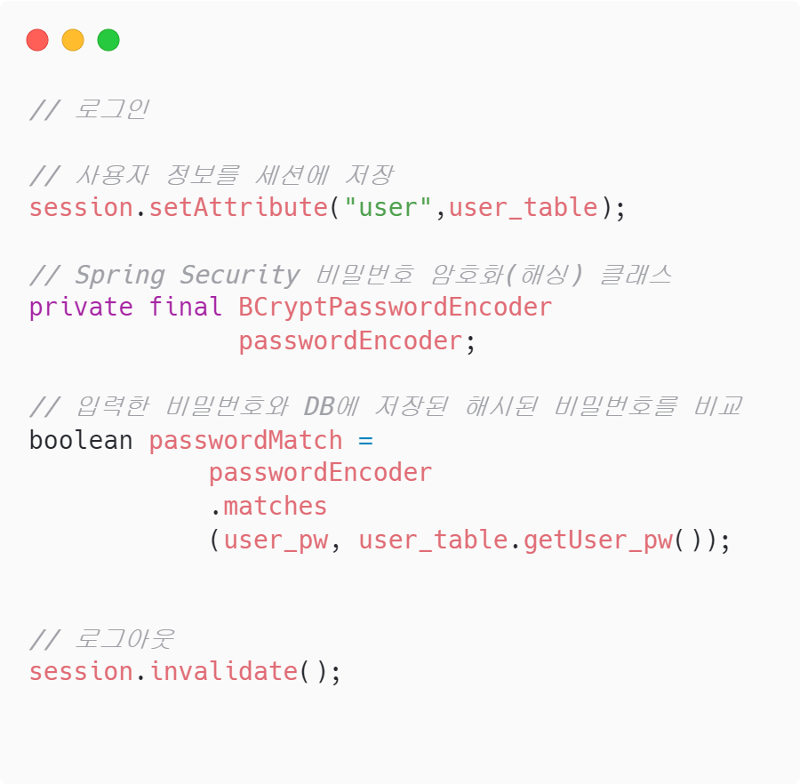
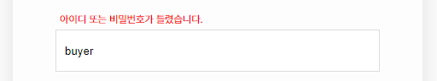

06
프로젝트 소개
개발환경
시스템 프로세스
멤버 소개
ERD
화면설명
주요기능정리
로그인
JSTL 활용 로그인 실패 에러 메세지
session 활용 로그인 Spring Security 활용 비밀번호 암호화(해싱)

Slide 2
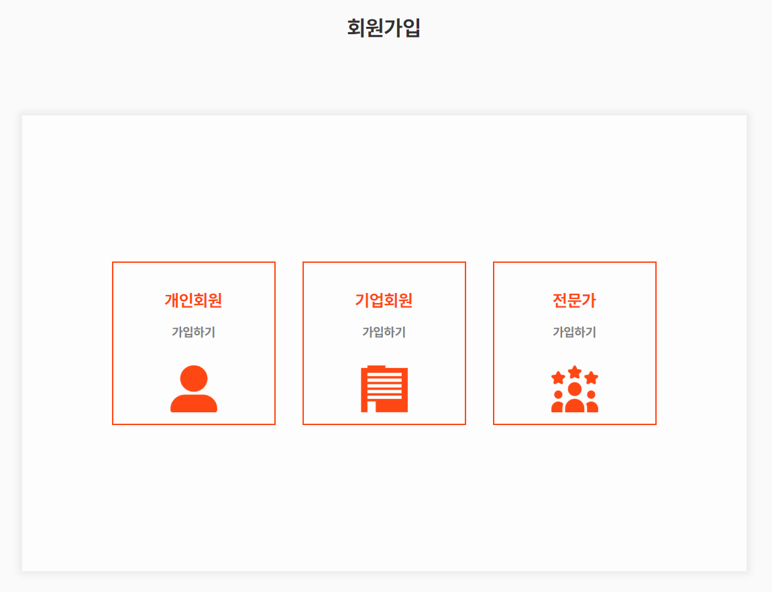
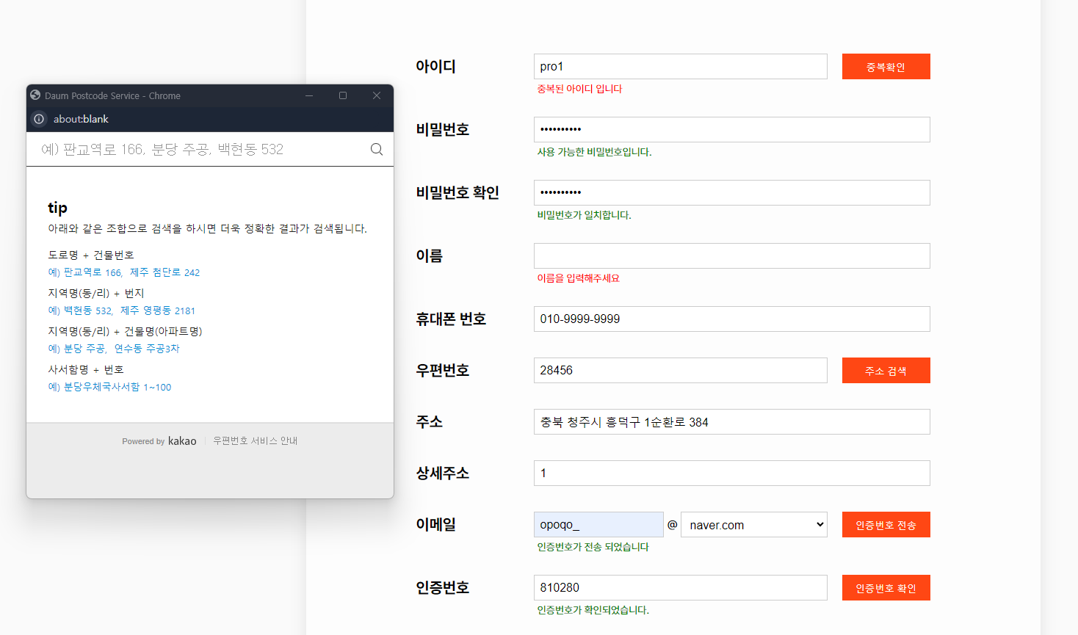
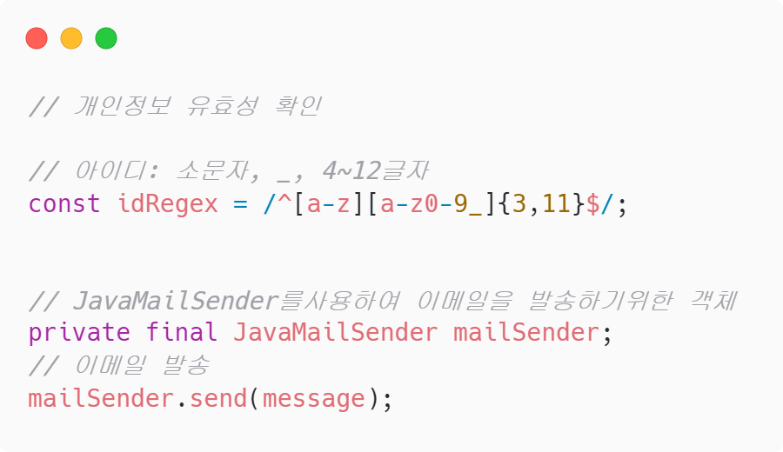
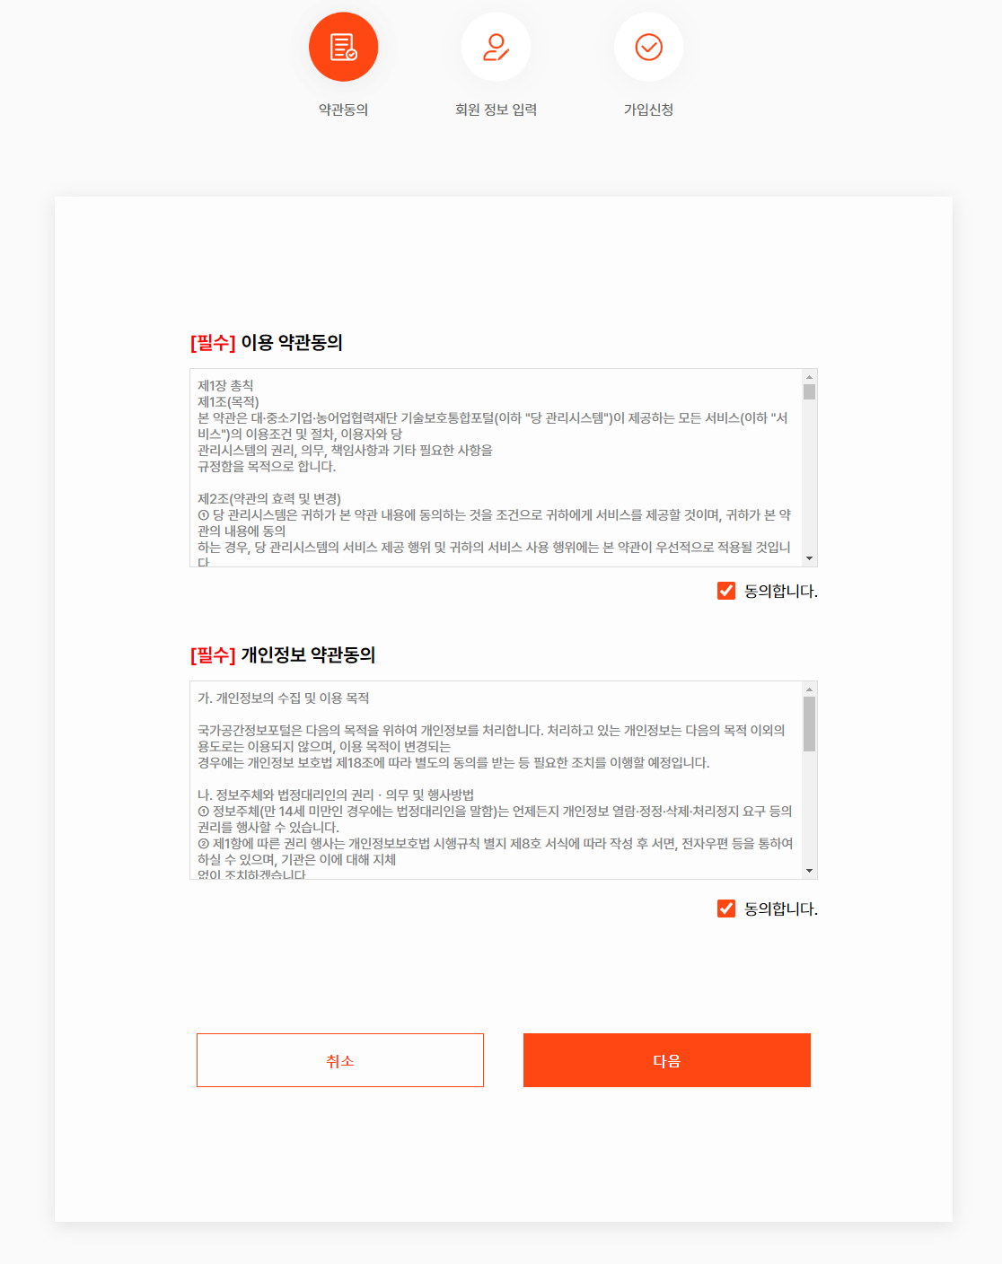
06
프로젝트 소개
개발환경
시스템 프로세스
멤버 소개
ERD
화면설명
주요기능정리
회원가입
Ajax활용 아이디 중복 확인, 이메일 인증,인증번호 확인 JavaScript 활용 개인정보 유효성 확인, SMTP활용 이메일 전송
다음 주소 API 활용

Slide 3
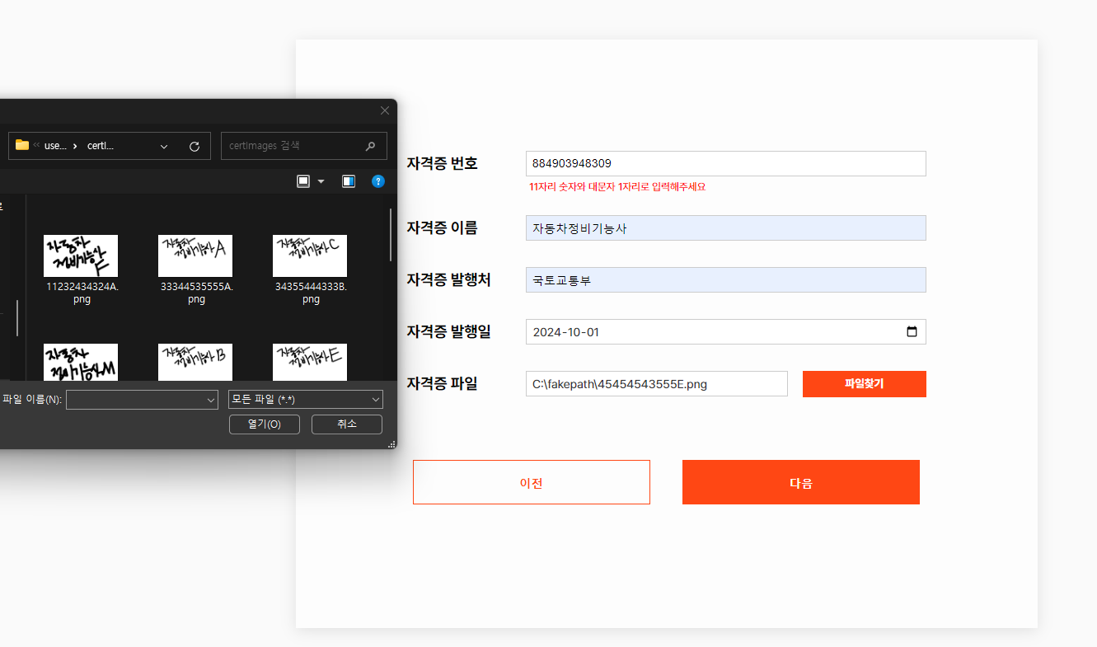
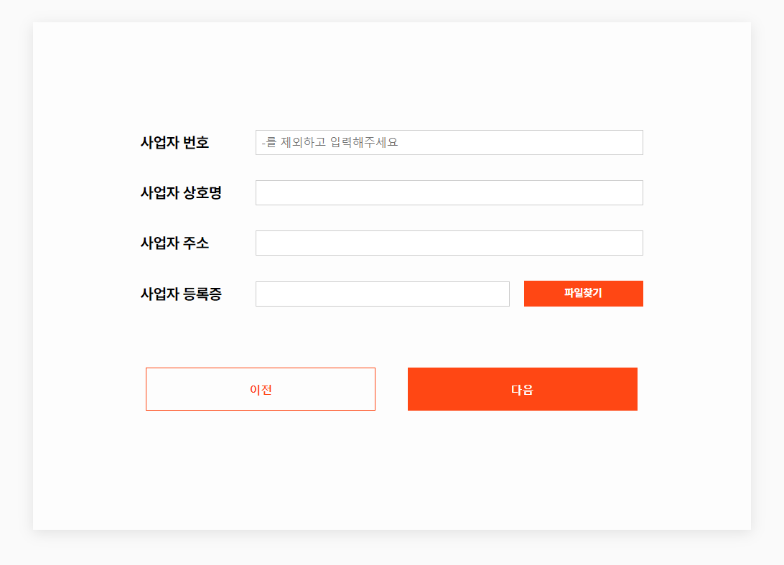
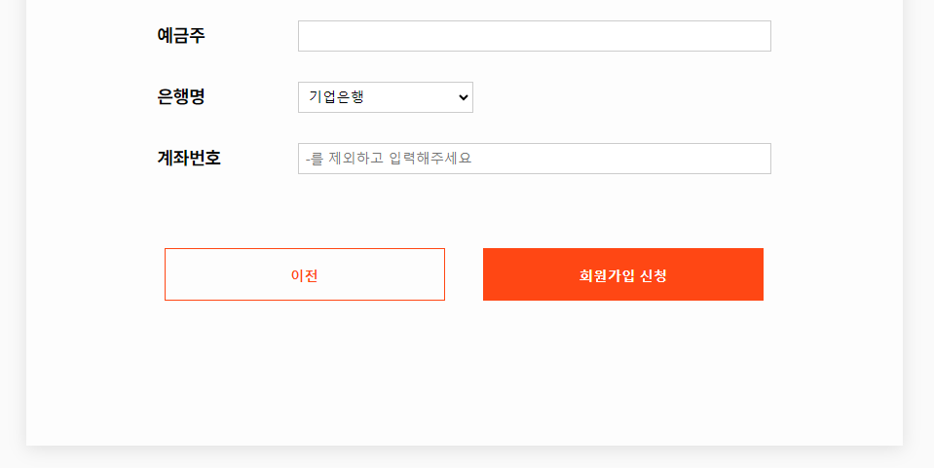
06
프로젝트 소개
개발환경
시스템 프로세스
멤버 소개
ERD
화면설명
주요기능정리
회원가입
판매자 / 전문가
JavaScript활용 유효성 확인, 값이 빈칸일 경우 제출 방지 이미지 파일 업로드
사업자와 전문가의 경우 개인정보 입력 + 계좌정보 입력

Slide 4
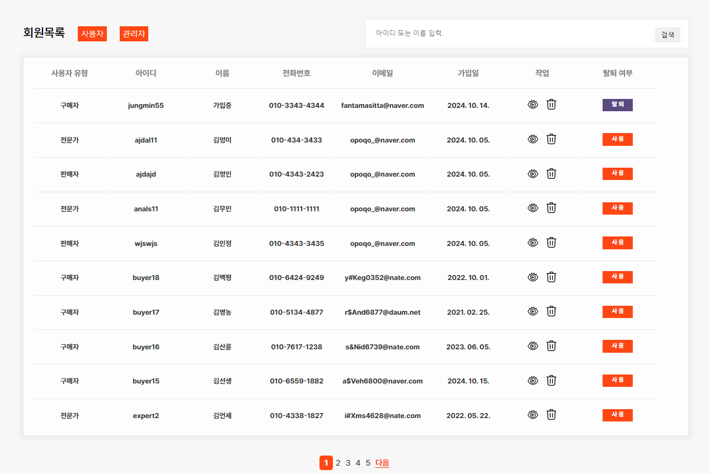
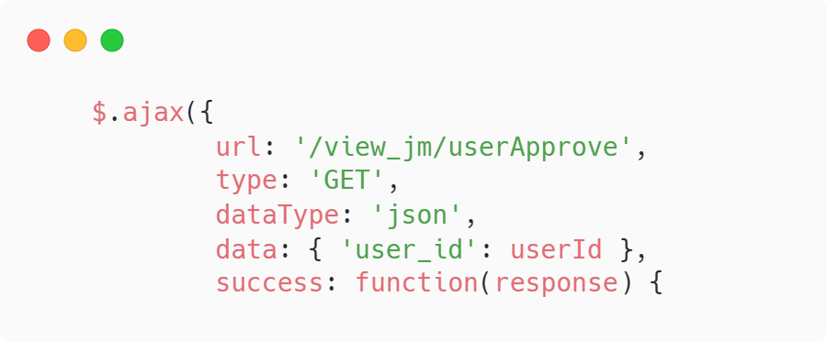
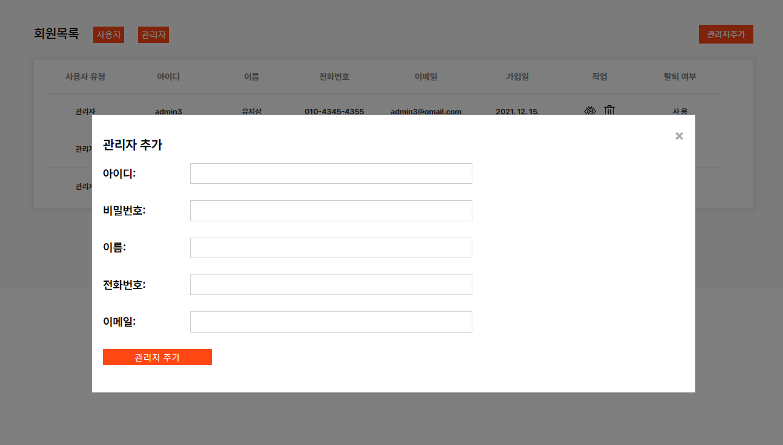
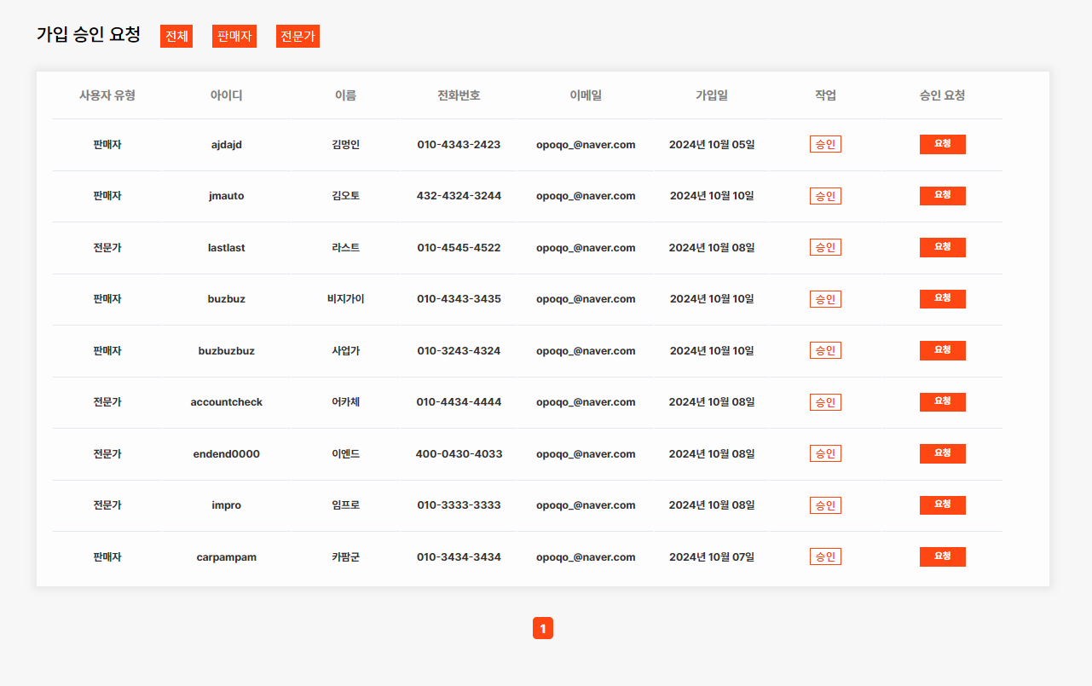
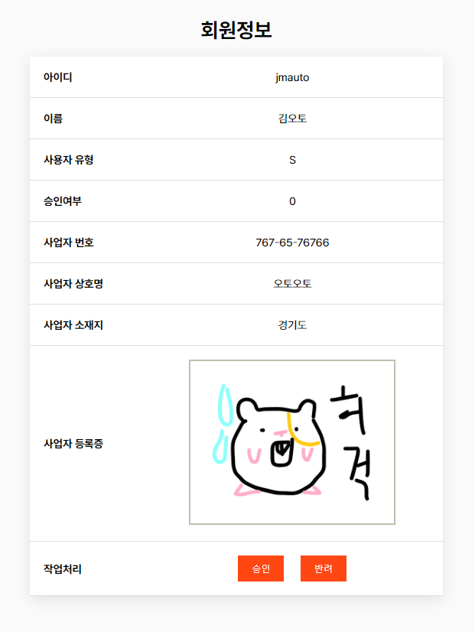
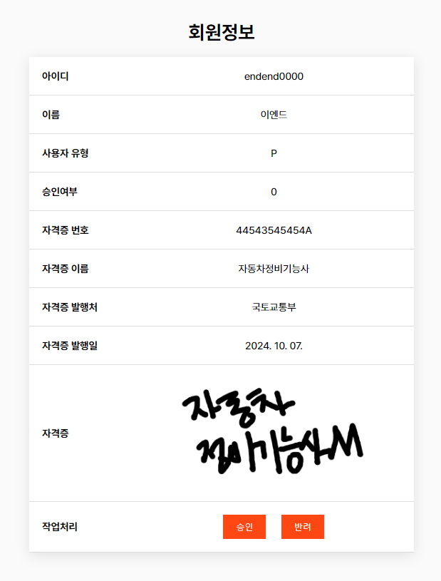
06
프로젝트 소개
개발환경
시스템 프로세스
멤버 소개
ERD
화면설명
주요기능정리
관리자
회원
Ajax 활용 회원 탈퇴 / 복구 JSTL활용 사용자 유형, 탈퇴 여부 시각화,아이디 또는 이름으로검색 기능
관리자 버튼 클릭시 관리자 목록과 관리자 추가
Ajax 활용 회원가입 승인,
SMTP활용 승인시 확인 메시지 이메일 전송

